Slide 1
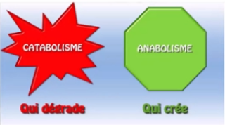
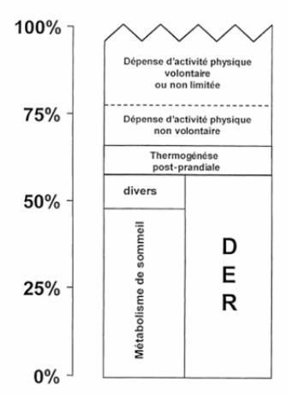
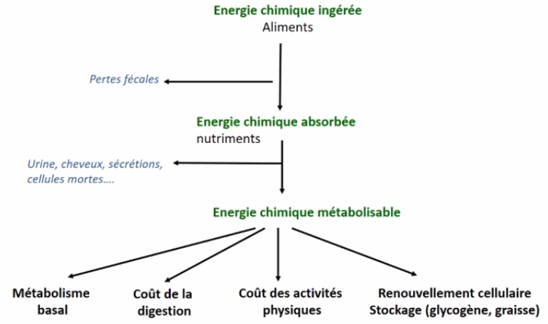

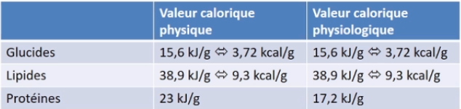
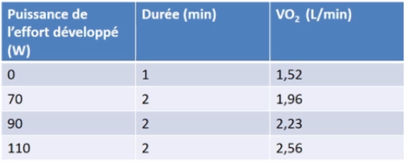
TD : ENERGIE DANS L’ORGANISME
→ nous sommes hétérotrophes ⇒ source d’énergie = nutriments
Cette énergie est métabolisée par de très nombreuses réactions chimiques qui aboutissent à la dégradation des nutriments
Ensemble = métabolisme
→ ensemble de réactions qui se produit tout le temps → mais réactions non constantes tout au long de la journée
Principaux types de métabolismes au long d’une journée
Autre nom de la DER = métabolisme de base
Quelles précautions doit-on prendre pour évaluer cette dépense et pour la rendre comparable entre individus ?
Personnes avec une taille et un poids comparables + doivent être dans le même état physiologique → 2 personnes au repos
Les personnes ne doivent pas dépenser de l’énergie dans les autres conditions → s’éloigner des repas…
Métabolisme de base = dépense énergétique minimale d’un organisme au repos, à jeun depuis 12 h et placé dans une zone de neutralité thermique
DER
= Dépense
Energétique
Au Repos
Rôles du métabolisme :
Couvrir les besoin du travail de l’organisme (thermorégulation…)
Combler les pertes urinaire et fécales
Couvrir d’éventuels besoins spécifiques (gestation, …)
Thermogenèse :
Mécanisme de production de chaleur par le métabolisme → permet de maintenir une température constante dans l’organisme
Unités énergétiques :
Calories (quantité d’énergie nécessaire pour augmenter de 1°C 1 gramme d’eau)
1 cal = 4,2 joules 1 Cal = 1 kcal
Chaleur
Mesures du métabolisme :
Calorimétrie directe = quantité de chaleur libérée pendant un temps donné
Calorimétrie indirecte Métabolisme = gain d’E (aliments) – perte d’E (féces, urine) Contenu en E obtenu par leur chaleur de combustion mesurée dans une bombe calorimétrique (chambre réactionnelle entourée d’eau avec des aliments en combustion à l’intérieur) → ne tient pas compte de la mise en réserve
Mesure indirecte = par consommation d’O₂ : lien entre la consommation d’O₂ et l’énergie libérée = valeur générique = 20,1 kJ/Litre d’O₂
Valeur calorique physique des aliments :
Valeur des glucides & lipides valable pour l’organisme → entièrement métabolisables
Pas pour les protéines
Dépense énergétique dépend (au repos) :
De l’âge
Du poids
Du sexe
Homéothermes = endothermes
Poïkilothermes = ectothermes → dépend de la température extérieure
Mais il existe des situations intermédiaires → homéothermes imparfaits : température interne peut varier dans une fourchette
Hétérothermes = peuvent faire varier leur température interne dans certaines conditions (opossum)
Calcul du métabolisme au repos et à puissance 110 W ?
Pour une portion de 15 de nutella (avec 32% de lipides, 58% de glucides et 6% de protéines) quelle est la valeur calorique ?
Sachant qu’en courant à 10 km/h pendant 1 heure on dépense en moyenne 600 kcal, combien de temps doit-on courir pour dépenser l’équivalent de l’apport énergétique de la portion de Nutella ?
Muscles
Organes énergivores :
Foie
Cerveau (glucides majoritairement)

Slide 2
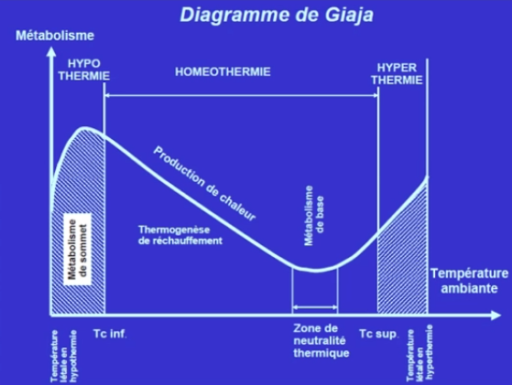
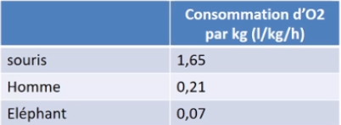
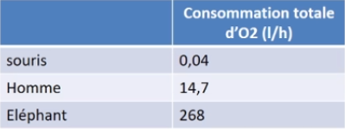
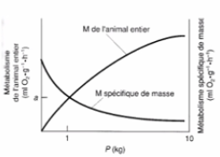
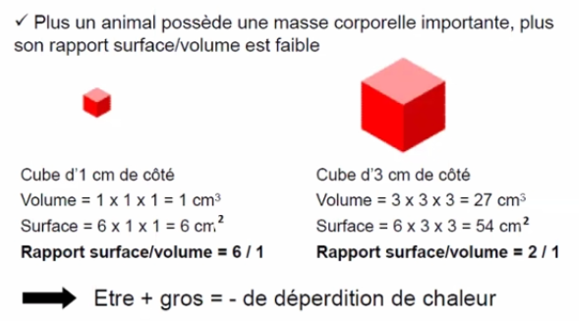
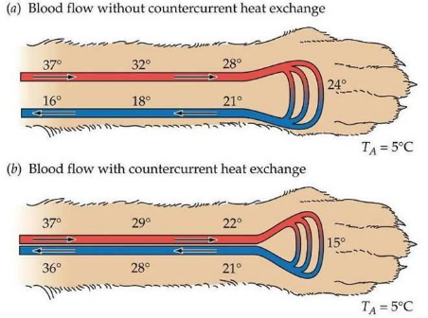
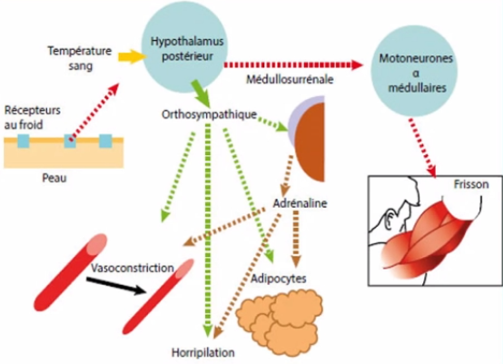
Indique le métabolisme selon la température
Zone de neutralité thermique ⇒ pas de thermogénèse de réchauffement/refroidissement (24°C pour l’H)
Métabolisme ne peut pas augmenter à l’infini → métabolisme de sommet quand les températures sont trop basses
À haute température → très vite plus d’activité enzymatique → mort
Mais si métabo par unité de poids → inversion de la relation
Plus l’animal est gros + l’énergie dégagée par son métabolisme est grande et + il consomme de l’oxygène
⇒ expliqué par le rapport surface/volume
Pertes de chaleur :
Conduction = contact avec le sol
Convection = air se réchauffe autour de l’animal
Radiation
Évaporation = perte de chaleur au moment de l’expiration
Adaptations pour résister au froid
Comportementales | Physiologiques
Hibernation Vêtements Regroupements | Couche de graisse : graisse brune (+ calorique) et blanche Tremblements Plumes, poils Vasoconstriction (extrémités ne sont plus irriguées) → entraine la chaleur au niveau du « noyau central » Adaptations des vaisseaux sanguins : réchauffement du sang veineux à partir du sans artériel
Adaptations régulées par le système sympathique
→ hypothalamus très important
Également une libération d’hormones

